Slide 1
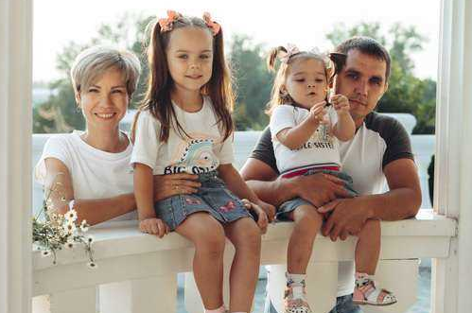
Семья Егоровых
«Наша дружная семья»
«Наша крепкая семья»
Авторы работы: Егорова Екатерина СОШ № 8, 1 «Б» класс;
Егорова Мария Д/с №16 «Красная шапочка» гр. «Муравьишки»

Slide 2
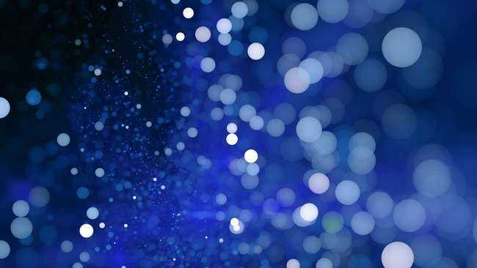
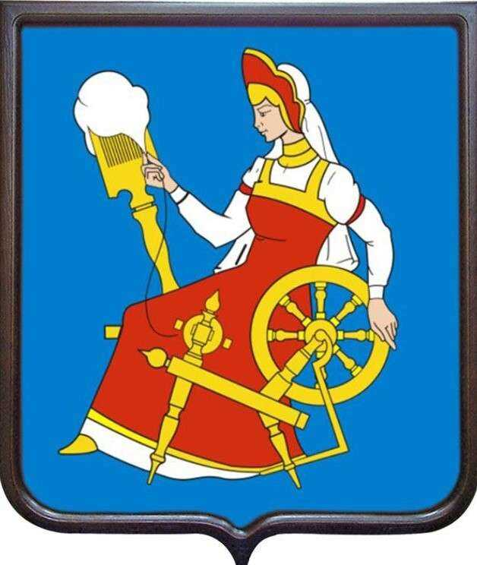
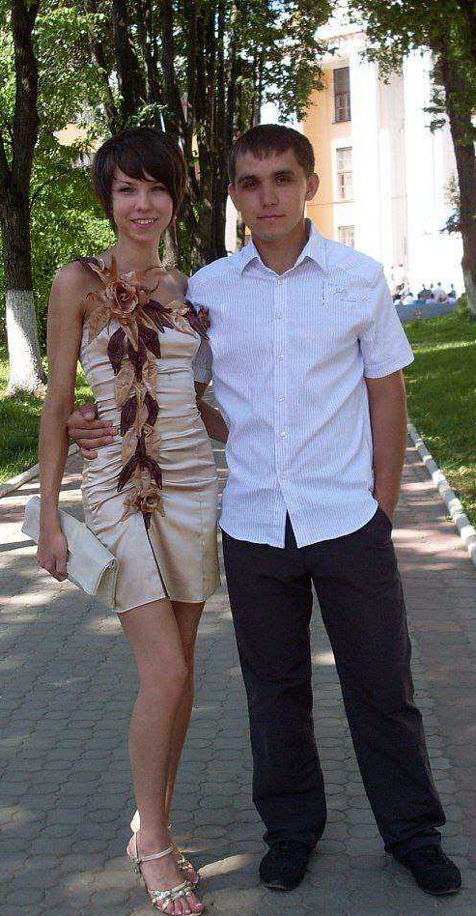
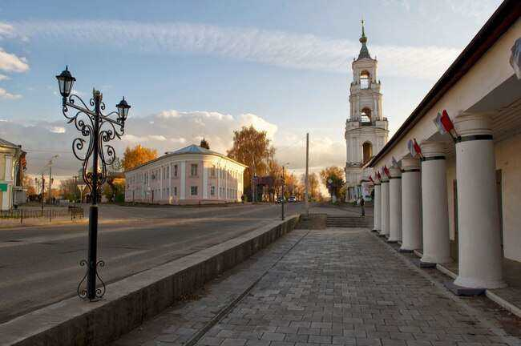
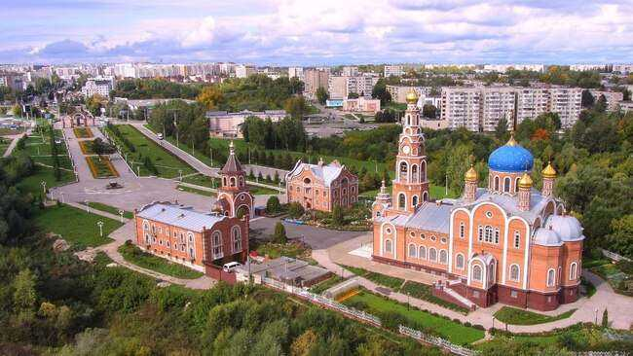
Мама Татьяна
Папа Станислав
Познакомились они в университете города Иваново
Мама родилась и выросла в старинном городке Нерехта, Костромской области
Папа родился и вырос в молодом городе Новочебоксарск, Чувашской Республики

Slide 3
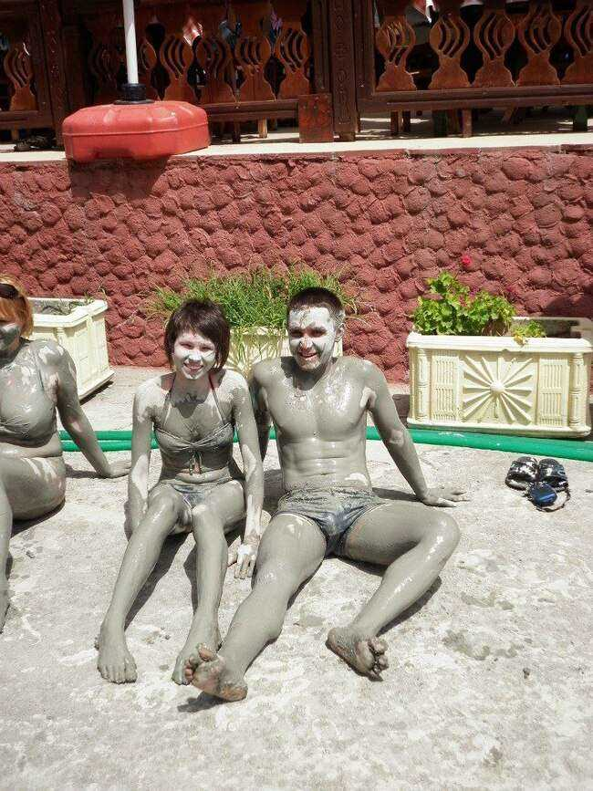
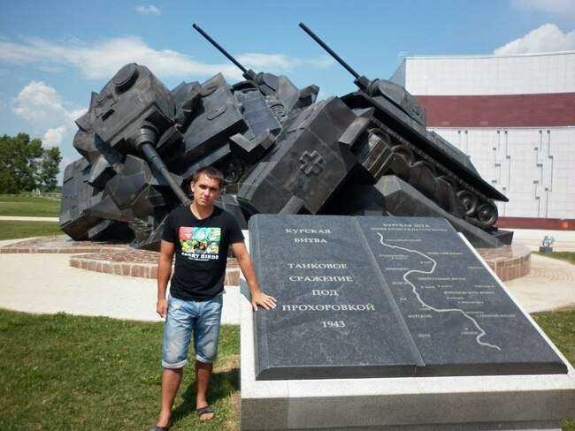
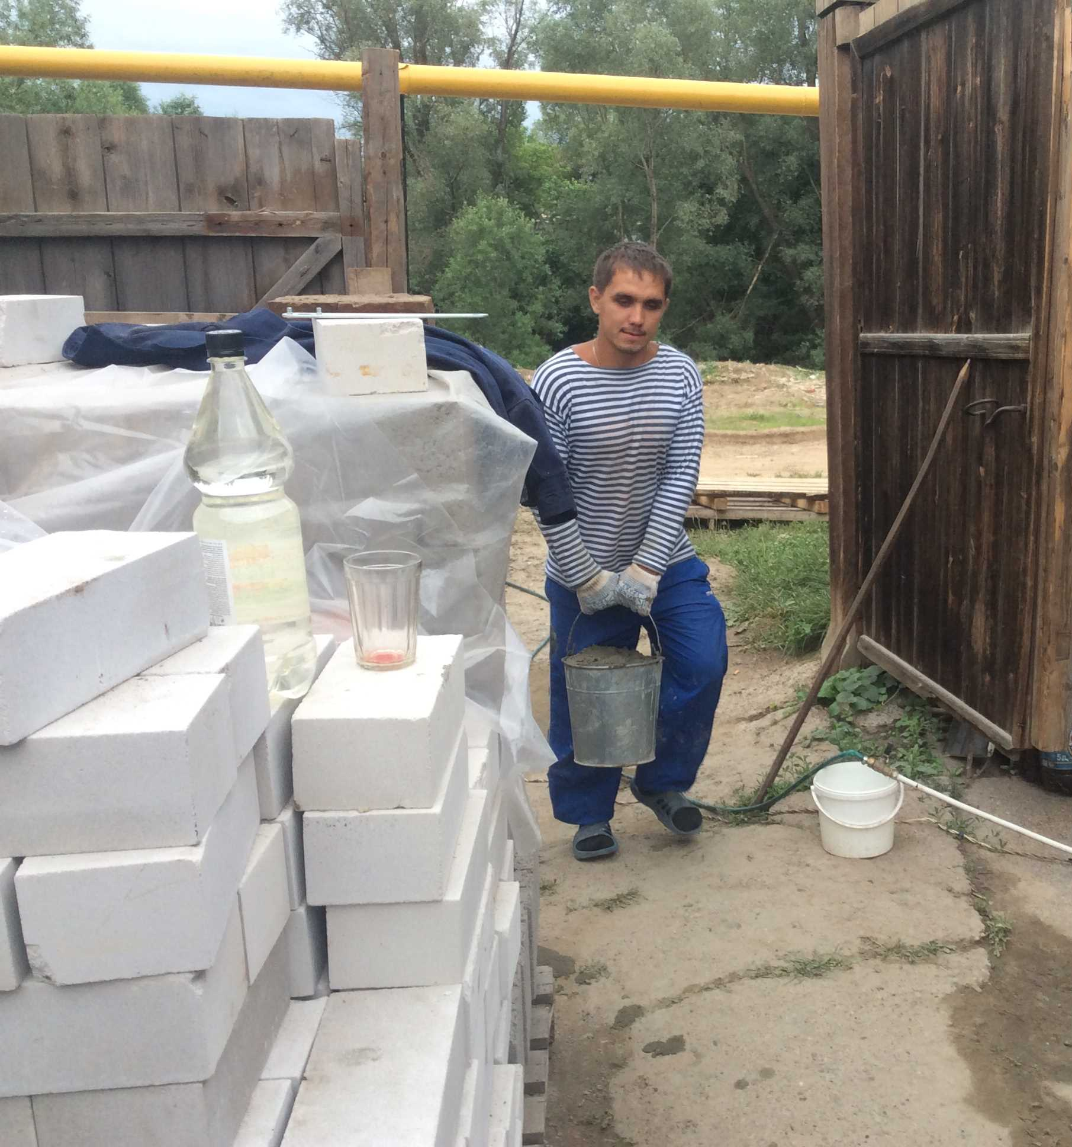
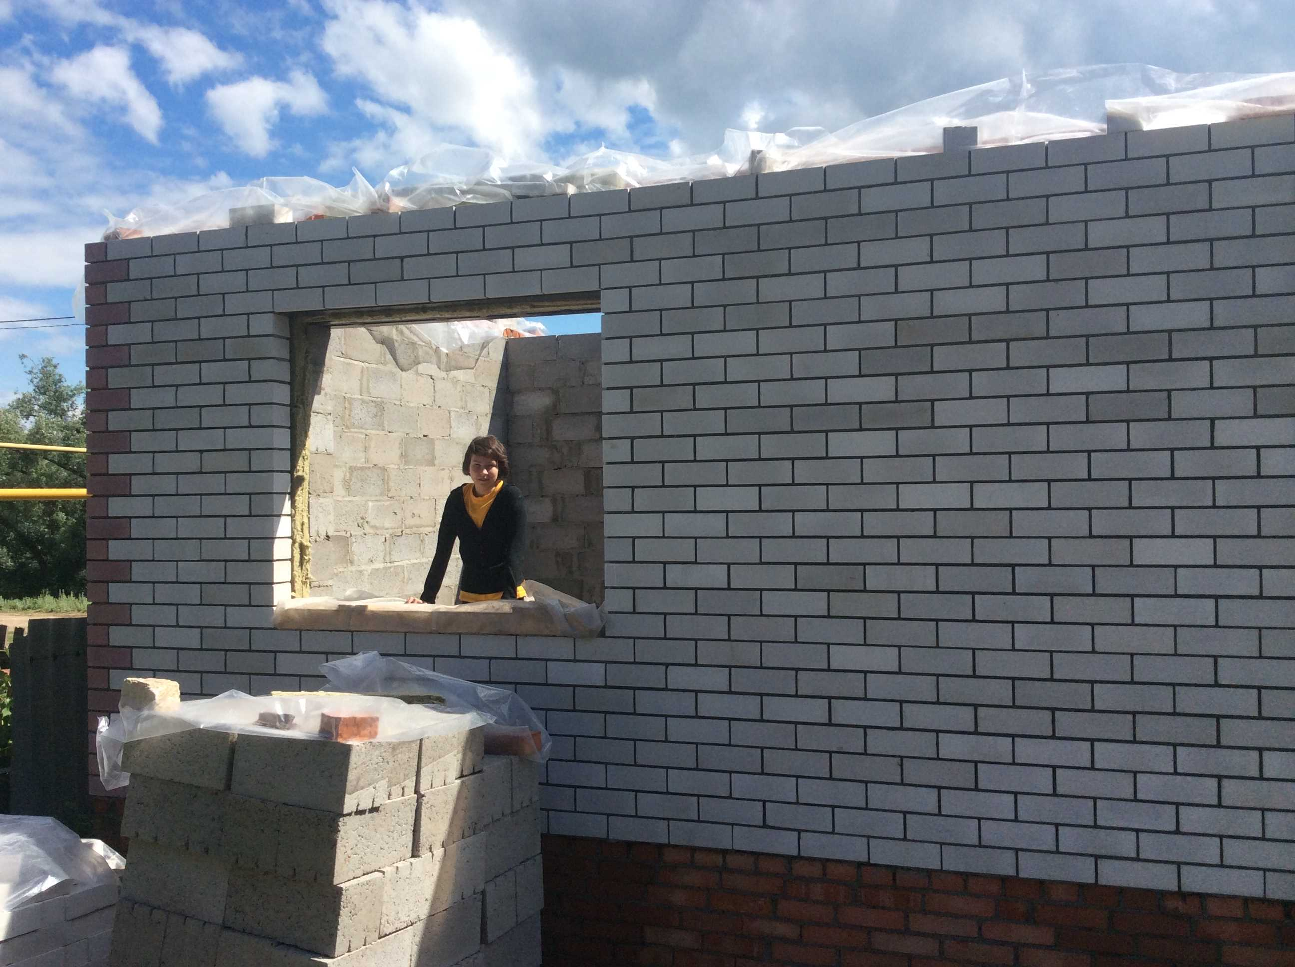
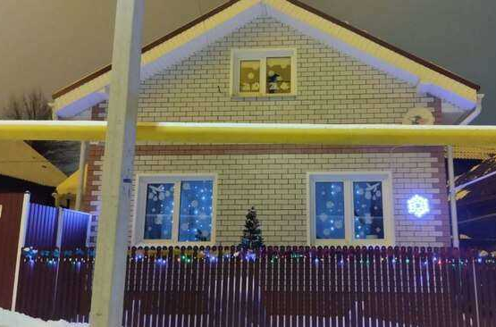
Папа и мама работали, путешествовали и строили дом
У них появились мохнатые члены нашей семьи
А потом…

Slide 4
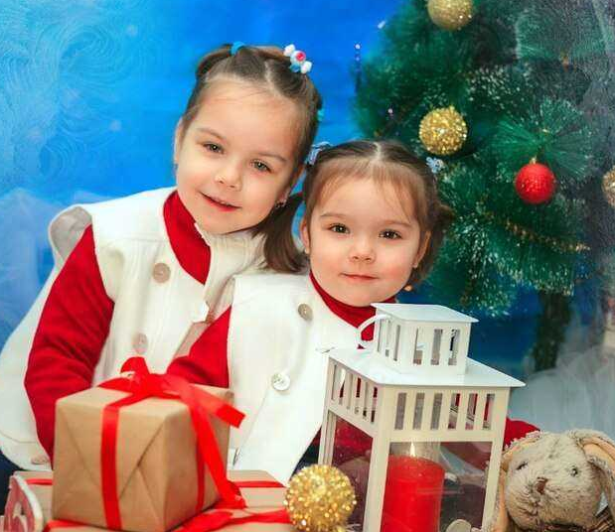
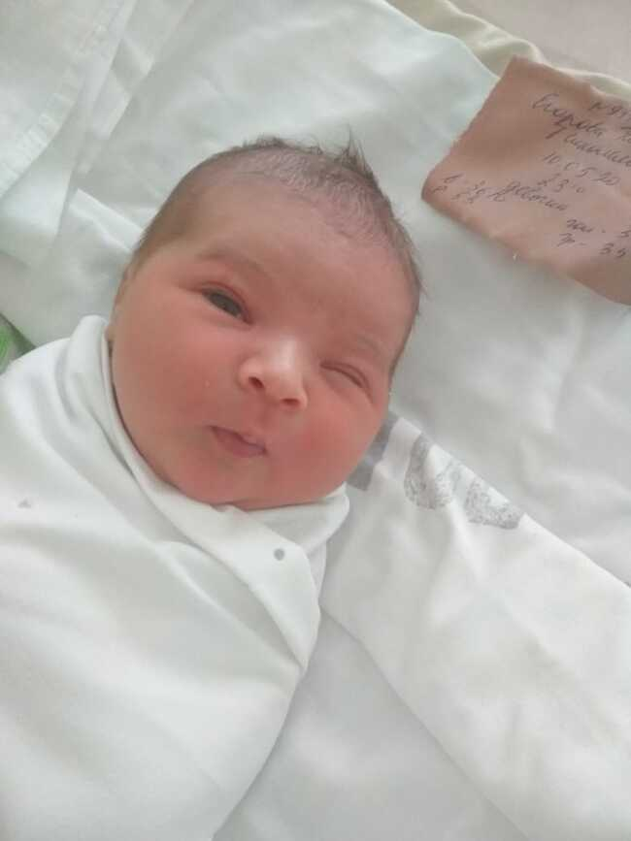
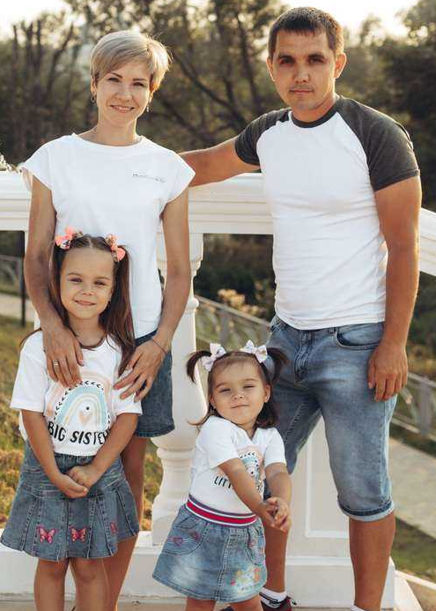
Родилась Я – Катя
2016г
И Я – Маша
2020г
СЕСТРЁНКИ
Наша крепкая семья!

Slide 5
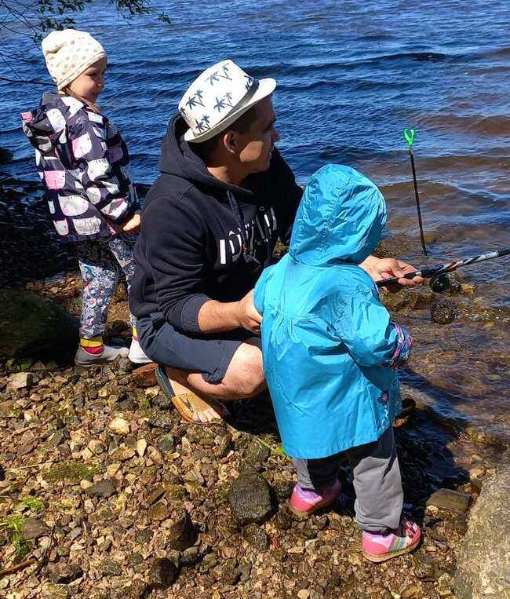
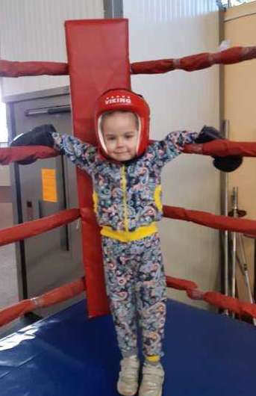
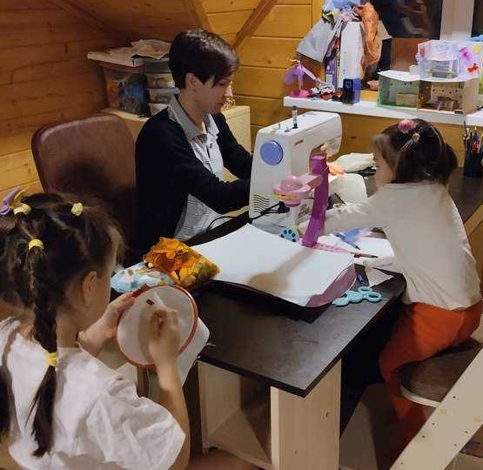
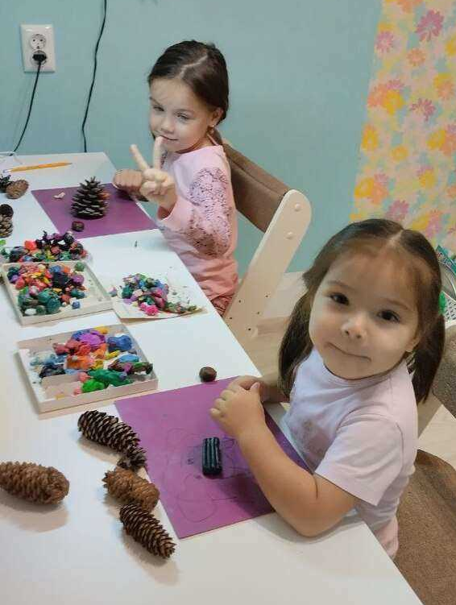
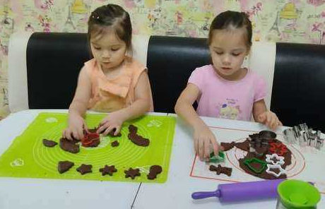
Вместе с папой мы любим заниматься спортом и ходить на рыбалку.
А с мамой печь печенье и рукодельничать.

Slide 6
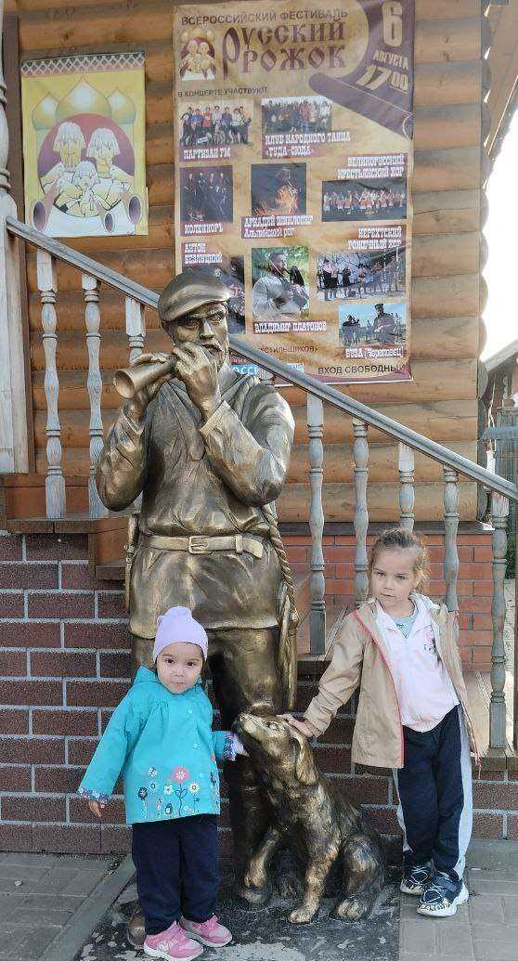
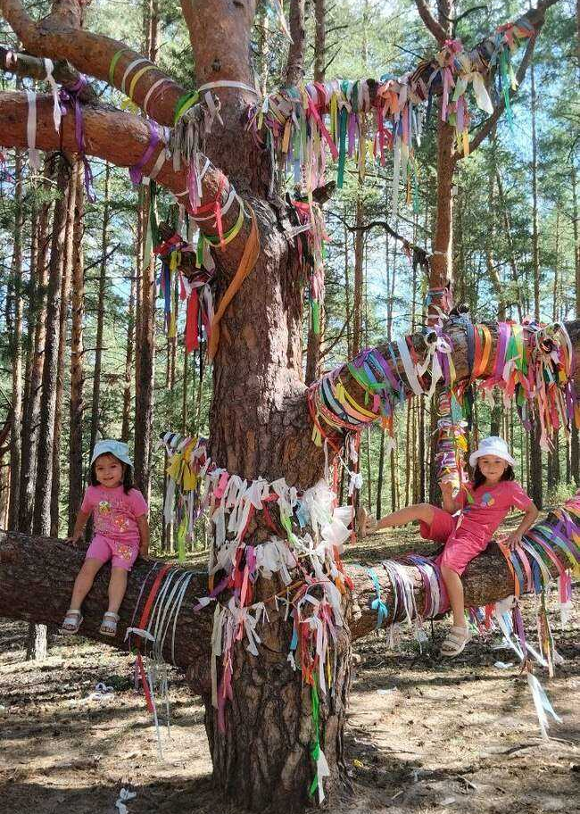
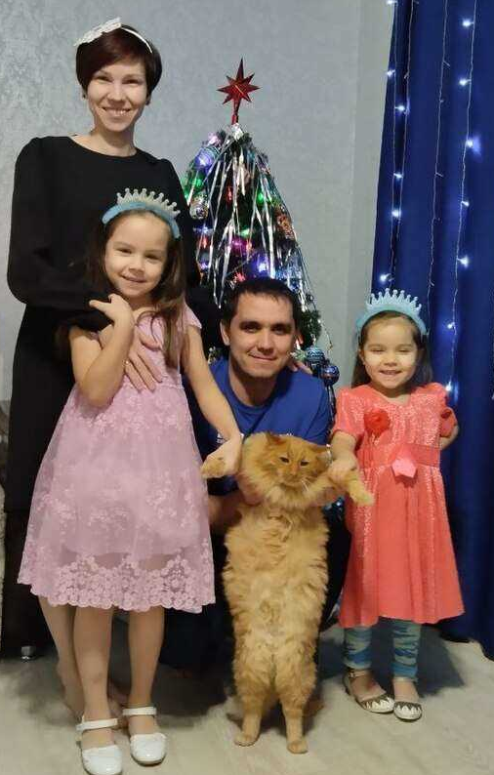
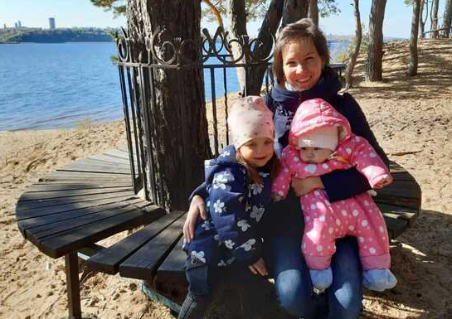
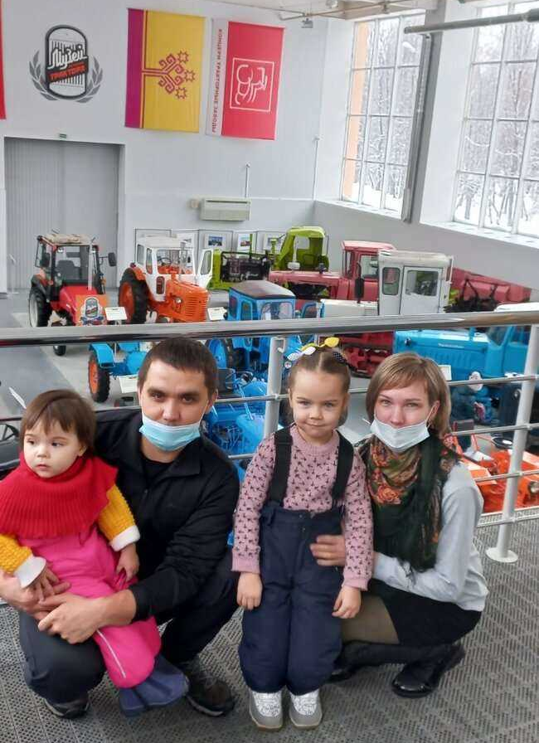
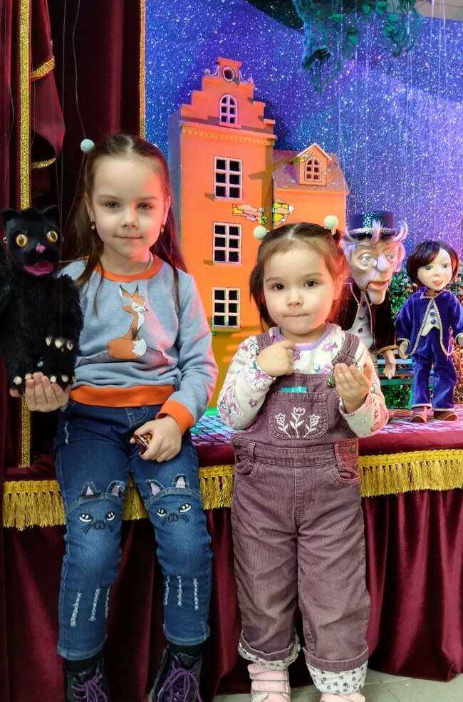
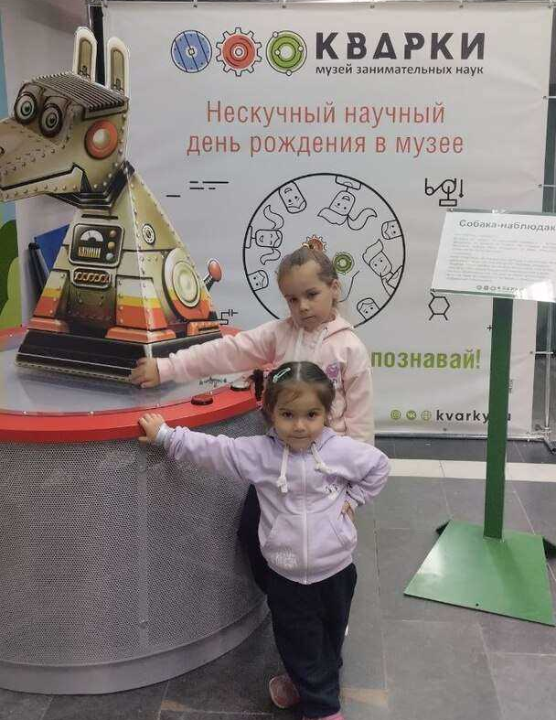
А ещё мы любим гулять и путешествовать
Посещать театры, музеи и интересные места и выставки
Наша дружная семья !

